Slide 1

Mikrosimulering
Anders Klevmarken
Professor emeritus
Uppsala University

Slide 2
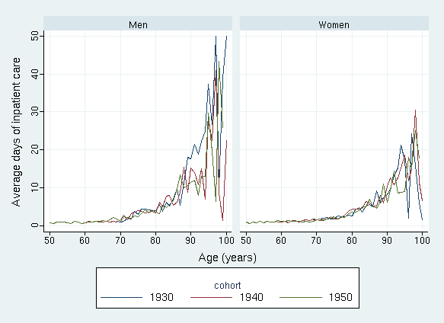
Simulated average days of inpatient care by age 50-100 for the birth cohorts of 1930, 1940, and 1950. Men and women, respectively

Slide 3
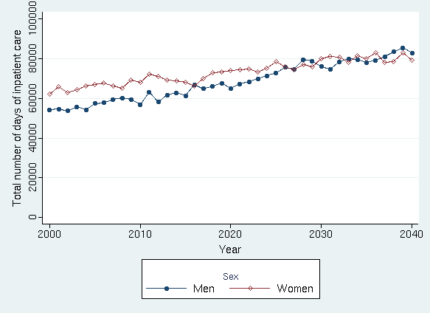
Simulated development of total number of days of inpatient care for the total Swedish population, by gender.

Slide 4
Average and total number of inpatient hospital days for people 65+ by year
_______________________________________________________________
Year Average no of days Total no of days (1000)
Base Improved Improved Base Improved Improved
scenario health health & scenario health health & lower death lower death
risks risks
_______________________________________________________________
2000 3.2 3.3 3.2 4954 5068 4990
2020 3.2 3.1 3.5 6495 6270 8117
2040 3.4 2.9 4.0 8396 7241 12087
_______________________________________________________________

Slide 5
Average taxable income for retired relative to the average taxable income of working cohorts aged 20-64, by birth cohort and calendar year.

Slide 6
Poverty share by birth cohort and age (equivalized disposable income less than 50 % of the median income of the adult population)

Slide 7
Poverty rates among people aged 65+, by type of assistance, year and scenario (%)
-----------------------------------------------------------------------------------------------
Scenario/year Type of assistance
_____________________________________________________
No assistance Help at home All day All 65+
Surveillance
Base scenario
2000 1.5 1.4 2.5 1.6
2020 11.1 10.8 13.2 11.2
2040 14.3 15.1 16.3 14.5
Increased pension age
2000 1.7 2.6 2.2 1.8
2020 6.8 7.2 10.1 7.0
2040 7.9 9.8 12.0 8.3

Slide 8
Mikrosimulering, en sammanfattning
Syfte
Undersöka konsekvenserna av vissa betingelser, som t ex viss demografisk utveckling, viss policy, etc på förhållanden av intresse ( t ex inkomstfördelningen, sysselsättningen, utnyttjandet av hälsovård). Focus ligger inte enbart på genomsnitt utan snarare på skillnader mellan olika befolkningsgrupper (fördelningsfrågor).
Ett annat syfte kan vara att jämföra konsekvenserna av alternativa demografiska utvecklingar eller politiska program

Slide 9
Mikrosimulering, en sammanfattning
Metodik
- Utgångspunkt är en population eller ett stort urval av verkliga individer för vilka man känner vissa egenskaper såsom ålder kön, hälsa, utbildning, inkomster, etc vid den tidpunkt då simuleringarna startar.
- Under varje tidsperiod (vanligen ett år) utsätts varje individ i populationen för ett antal experiment, t ex att gifta sig, att få barn, att börja förvärvsarbeta, att få viss lön, att bli arbetslös, etc.
- Varje experiment styrs av en stokastisk modell, som är skattad på verkliga data, och som i sin tur beror på individens egenskaper och ibland även på yttre omständigheter som t ex arbetslöshetens storlek.
- Allteftersom åren rullar på i modellen registreras utfallen av experimenten för varje individ. Efter simuleringens slut kan man studera simulerade data som om de vore verkliga data. Man kan t ex följa löneutvecklingen för en födelsekohort, studera inkomstspridningen inom kohorten, beräkna genomsnittsinkomsten för en godtycklig grupp av individer, undersöka vilka som är fattiga, etc Dessa simulerade resultat kan presenteras på precis samma sätt som man skulle ha gjort om man haft riktiga data.
- Vill man jämföra alternativa policies kör man simuleringen upprepade gånger med respektive alternativa förutsättningarna inlagda och jämför resultaten.

Slide 10
Mikrosimulering, en sammanfattning
Några fördelar med mikrosimulering
I kombination med stora registerdatamaterial kan man utnyttja möjligheterna att fokusera på fördelningsfrågor och få resultat för relativt små delgrupper i populationen.
Mikrosimulering i kombination med registerdata gör det också möjligt att använda exakt de ”policy parameterar” och regler som gäller för beräkning av skatter och bidrag. Inga approximationer är nödvändiga!
Simulerade resultat kan presenteras på godtycklig aggregationsnivå. Man behöver t ex inte i förväg bestämma att man vill har resultat för en viss ”typfamilj”.
Man är inte bunden till att använda bekväma matematiska funktioner
Man kan bygga in interaktioner (beroende) mellan individer
En stor mikrosimuleringsmodell kan ses som ett ”paraply” under vilket man samlar en mängd olika forskningsresultat.

Slide 11
Internationella erfarenheter
Population based static models
Euromod
Static tax-benefit model covering 19 European states. Microsimulation Unit, University of Essex
GLADHISPANIA
Online interactive static tax-benefit model for Spain. PSE Paris/FEDEA Madrid
MATH
Static tax-benefit model for the US. Mathematica Policy Research Inc.
ITEP
Static tax-benefit model for the US. Institute on Taxation and Economic Policy
POLIMOD
Static tax-benefit model for the UK. Microsimulation Unit, University of Essex
SPSD/M
Static tax-benefit model for Canada. Statistics Canada
SSS
Static tax-benefit model for the US. Social & Scientific Systems Inc.
STATION
Static tax-beneift model for Belgium. Centre for Social Policy, Antwerp University
STINMOD
Static tax-beneift model for Australia. NATSEM, University of Canberra
TRIM
Static tax-benefit model for the US. The Urban Institute
Virtual Economy
A cut-down online version of the static tax-benefit model TAXBEN for UK. Biz/ed & Institute for Fiscal Studies

Slide 12
Internationella erfarenheter
Dynamic Models
APPSIM
Dynamic social/fiscal policy model for ageing populations. NATSEM, University of Canberra.
CBOLT
Dynamic tax-benefit model for US, embedded in macroeconomic model. Congress Budget Office.
CORSIM
Dynamic tax-benefit & wealth creation model. Strategic Forecasting.
DYNASIM
Dynamic tax-benefit & wealth creation model. Urban Insititute.
GEMINI
Dynamic cohort social security model Policy Simulation Group, United States
PENSIM
Dynamic pension model Policy Simulation Group, United States
JJS
Dynamic model of the Australian Juvenile Justice System. Justice Modelling@Griffith, Griffith University.
LifePaths
Dynamic tax-benefit model for Canada. Statistics Canada
MINT
Dynamic retirement income model for US. Social Security Administration

Slide 13
Internationella erfarenheter
Dynamic Models cont.
POHEM
Dynamic health model for Canada. Statistics Canada
POLISIM
Dynamic tax-benefit and wealth creation model for US. Social Security Administration/Urban Institute
SAGEMOD
Dynamic demographic/tax model for UK. London School of Economics/Kings College London
SESIM
Dynamic pensions model for Sweden. Ministry of Finance
SOCSIM
Dynamic kinship model. Prof. Kenneth W. Wachter, Department of Demography, University of California Berkeley
SSASSIM
Dynamic cohort demographic and labour model Policy Simulation Group, United States
SVERIGE
Dynamic spatial demographic/wealth model for Sweden. Spatial Modelling Centre, Umeå University
URBANSIM
Dynamic model of urban development. Center for Urban Simulation and Policy Analysis, University of Washington

Slide 14
Internationella erfarenheter
Traffic-based models
AIMSUN
UK traffic microsimulation model Transport Simulation Systems
CORSIM
US Surface street and Freeway traffic microsimulation model Federal Highway Administration
CUBE DYNASIM
Traffic microsimulation model Citilabs
DRACULA
UK traffic microsimulation model WS Atkins
ILUTE
Canadian traffic microsimulation model. University of Toronto
PARAMICS (SIAS)
UK traffic microsimulation model. SIAS Limited
PARAMICS (QUADSTONE)
UK traffic microsimulation model Quadstone Paramics
SIMWALK
Swiss pedestrian microsimulation model Savannah Simulations AG
TRANSIMS
US Agent-based traffic simulation model for large metropolitan area
Los Alamos National Laboratory, University of California

Slide 15
Internationella erfarenheter
Firm-based models
DIECOFIS
Static microsimulation model of the European enterprise sector European University and Statistical Office consortium
MSMNE-02
Microsimulation model of national economy with independent intelligent agents (households, firms, markets, etc) Dr. Danylo Kozub, National Technical University "KhPI", Kharkiv, Ukraine
CORSIM
US Surface street and Freeway traffic microsimulation model Federal Highway Administration
MOSES
Swedish firm-based dynamic microsimulation model Kungliga Tekniska Högskolan
PARAMICS (SIAS)
UK Traffic microsimulation model. SIAS Limited
PARAMICS (QUADSTONE)
UK traffic microsimulation model Quadstone Paramics
TRANSIMS
US Agent-based traffic simulation model for large metropolitan area
Los Alamos National Laboratory, University of California
XEcon
Dynamic microsimulation model of a theoretical agent-based economy Statistics Canada

Slide 16

The International Journal of Microsimulation Past Issues Current Issue
CURRENT ISSUE Volume 4(3) Winter 2011 Editorial Special Issue on Health Laurie Brown Research Articles Constructing a Basefile for Simulating Kunming's Medical Insurance Scheme of Urban Employees Xiaong Linping, Tang Weidong and Liu Hong Challenges and Solutions in Constructing a Microsimulation Model of the Use and Costs of Medical Services in Australia Sharyn Lymer, Laurie Brown, Ann Harding and Alicia Payne Modelling the cost of ill health in Health&WealthMOD (Version II): Lost Labour Force Participation, Income and Taxation and the Impact of Disease Prevention Deborah Schofield, Rupendra Shrestha, Emily Callander, Richard Percival, Simon Kelly, Megan Passey and Susan Fletcher Projecting the Impacts of Illness on Labour Force Participation: An Application of Health&WealthMOD Deborah Schofield, Rupendra Shrestha, Megan Passey, Susan Fletcher, Simon Kelly and Richard Percival Using Statistics Canada LifePaths Microsimulation Model to Project the Disability Status of Canadian Elderly Jacques Légaré and Yann Décarie Cost-Benefit Model System of Chronic Diseases in Australia to Assess and Rank Prevention and Treatment Options Agnes E Walker and Stephen Colagiuri Economic Modelling of the Prevention of Type 2 Diabetes in Australia - The Diabetes Model Linc Thurecht, Laurie Brown and Mandy Yap

Slide 17
Vad är en god miljö för mikrosimulering?

Slide 18
Utvecklingen av en mikrosimuleringsmodell är ett forskningsarbete
som kräver samverkan mellan flera olika specialister t ex
- demografer
- ekonomer
- sociologer
- kulturgeografer
-epidemiologer/folkhälsospecialister
-statistiker
-IT-specialister
som kräver goda data
- registerdata (Fördelar: populationer eller stora urval, innehåller exakt de uppgifter och policyparametrar som politiker och myndigheter använder, liten felprocent, inget bortfall.
Nackdelar: saknar data som behövs i forskningen och som ibland bara kan fås genom intervjuer/enkäter, variabel och populationsdefinitionerna är inte alltid ideala för forskning.)
Sveriges goda registerdata är en internationell konkurrensfördel!

Slide 19
Utvecklingen av en mikrosimuleringsmodell är ett forskningsarbete
- samkörning av registerdata (SOS samarbetar inte med SCB om MONA)
- samkörning av register och survey data (Urval ur t ex SCBs eller SOSs register. Bortfallsproblemen.)
- Sekretessfrågor: För att utveckla nya delmodeller i en mikrosimuleringsmodell kan man möjligen använda ”remote access” som i MONA, men för att simulera behöver man data för startpopulationen ”in house”.
som kräver utveckling av statistisk metodik och simuleringsteknik,
Som kräver långsiktighet och en långsiktig finansiering.
Att utveckla en stor mikrosimuleringsmodell tar rätt lång tid och är en stor investering, som bör kunna ge avkastning under ännu längre tid om den underhålles.

Slide 20
En mikrosimuleringsmodell måste underhållas kontinuerligt därför att…
Det sker ständigt policyförändringar och institutionella förändringar.
Marknadsförändringar (t ex introduktion av nya varor och tjänster)
Nya och bättre data blir tillgängliga
Nya forskningsresultat blir tillgängliga, både avseende sakförhållanden och metoder

Slide 21
Exempel på forskningsbehov
Hur påverkas folk av policyförändringar, institutionella förändringar och marknadsförändringar?
Med undantag för familjebildning och familjesplittring, har man hittills byggt in relativt lite av interaktion mellan individer i modellerna. Mikrosimuleringsmetodiken gör det emellertid möjligt att låta individer påverka varandra. En väg att gå kan vara att utveckla s k agentbaserade modeller.
De flesta mikrosimuleringsmodeller har ingen makroekonomisk feed back eller marknadsanpassning genom prisförändringar. Försök har gjorts att kombinera en mikrosimuleringsmodell med en s k ”computable general equilibrium” modell, men betydligt mer behöver göras för att introducera makrochocker, feed back och marknadsanpassning i mikrosimuleringsmodellerna.
Estimations- och testmetoder behöver anpassas till mikrosimulerings-tillämpningarna (t ex generaliserade moment metoder, simuleringsbaserad estimation)
Effektiva simulerings- och valideringsmetoder

Slide 22
Organisatoriska överväganden
Var hittar vi en lämplig miljö för mikrosimulering?
- Forskningsmiljö (tvärvetenskaplig)
- Närhet till användare och service till användare
- Stabilitet i personalförsörjningen
- Långsiktig finansiering

Slide 23
Universitets(ämnes-)institution?
Fördelar: Forskningsmiljö, närhet till andra ämnesinstitutioner, bra med doktorander men verksamheten kan inte bygga på dem.
Nackdelar: Stor personalomsättning, risk att ett ämne kommer att dominera verksamheten, tveksam långsiktighet då beroendet av enstaka eldsjälar blir stort.

Slide 24
Departement
Fördelar: Närhet till avnämare. Närhet till kassakistan??
Nackdelar: Ingen forskningsmiljö, konkurrens med annan verksamhet som ledningen bedömer viktigare/mer akut.

Slide 25
Existerande statlig myndighet (t ex SCB, Konjunkturinstitutet, IFAU)
Fördelar: Kan finnas synergieffekter från myndighetens ordinarie verksamhet
Nackdelar: Myndigheten har andra huvuduppgifter och mikrosimuleringen kan bli den ”fattiga kusinen från landet”. Beroende på myndighet tveksam forskningsmiljö, mer eller mindre naturligt med tvärvetenskapliga och internationella kontakter.

Slide 26
Självständigt forskningsinstitut inom ett universitet eller självständig myndighet
Alla önskemål skulle kunna uppnås!
Förebilder t ex IBF - Institutet för bostads- och urbanforskning vid Uppsala Universitet respektive IFAU – Institutet för arbetsmarknads- och utbildningspolitisk utvärdering

